Slide 1
Comorbilidades como factores de
riesgo para complicaciones por COVID-19
Dra. Ruth Minerva Lugo Báez
Dirección de Prestaciones Médicas
Unidad de Atención Médica
Coordinación de Atención Integral en Segundo Nivel
14 mayo 2020

Slide 2
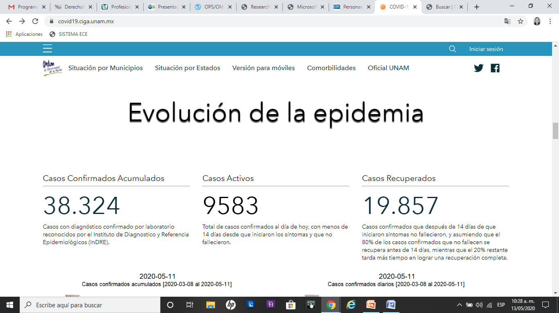
Comorbilidades como factores de riesgo para complicaciones por COVID 19
SARS-CoV-2,identificado en diciembre 2019,
diferente a los coronavirus causantes del Síndrome Respiratorio Agudo Severo (SARS-CoV) y al Síndrome Respiratorio del Oriente Medio (MERS-CoV).
Se declara pandemia por la OMS el 11 marzo del 2020.

Slide 3
Comorbilidades como factores de riesgo para complicaciones por COVID 19
Identificación, detección, epidemiología.
THE LANCET, marzo 9, 2020 .Clinical course and risk factors for mortality of adult inpatients with COVID-19 in Wuhan, China: a retrospective cohort study. Fei Zhou*, Ting Yu*, Ronghui Du*, Guohui Fan*, Ying Liu*, Zhibo Liu*, Jie Xiang*, Yeming Wang, Bin Song, Xiaoying Gu, Lulu Guan, Yuan Wei, Hui Li, Xudong Wu, Jiuyang Xu, Shengjin Tu, Yi Zhang, Hua Chen, Bin Cao. https://doi.org/10.1016/S0140-6736(20)30566-3
Edad avanzada, sepsis, dímero D, asociados a mortalidad.
Pacientes hospitalizados: 30% HAS, DM 19%, enfermedad cardiovascular 8%.

Slide 4
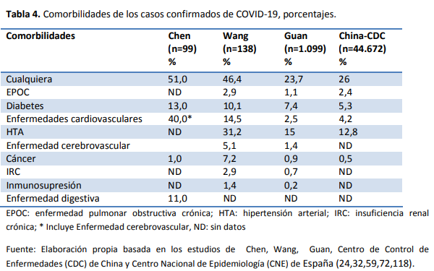
Comorbilidades como factores de riesgo para complicaciones por COVID 19
China, Europa:
En las series publicadas, la presencia de comorbilidades osciló entre un 23,2% y 51,0%; siendo la enfermedad cardiovascular (en particular la hipertensión arterial) y la diabetes las más frecuentes entre los hospitalizados.

Slide 5
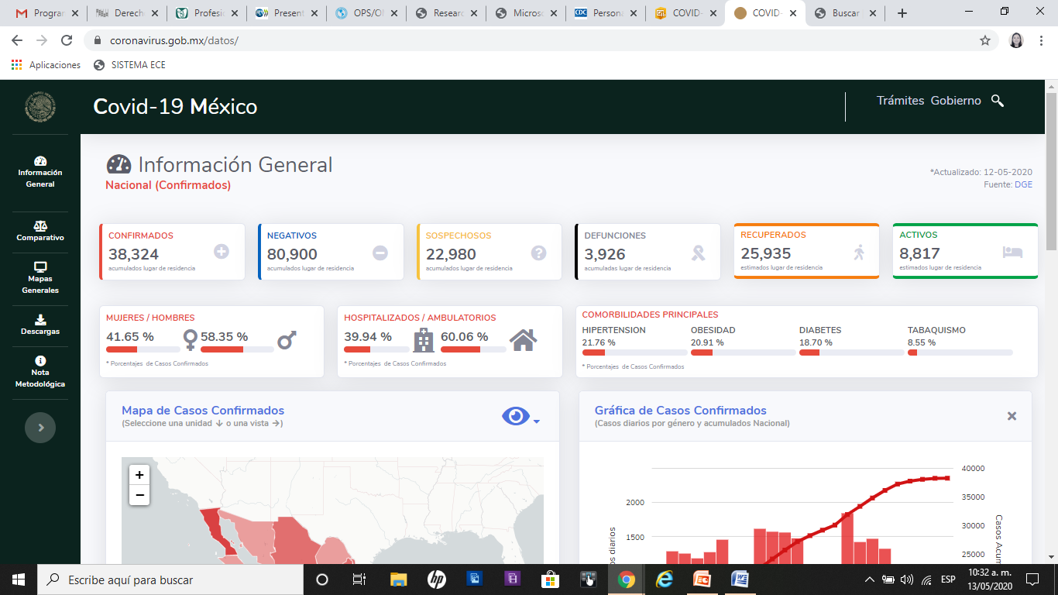
Comorbilidades como factores de riesgo para complicaciones por COVID 19

Slide 6
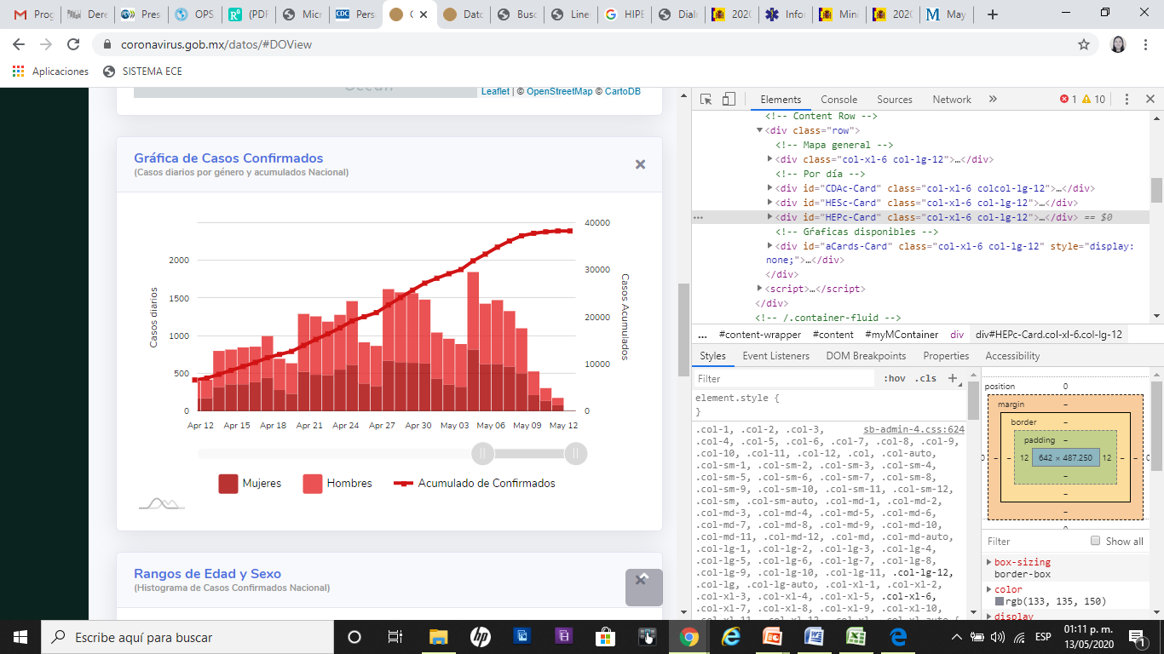
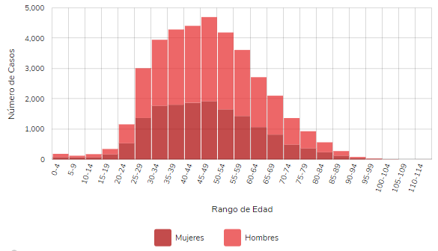
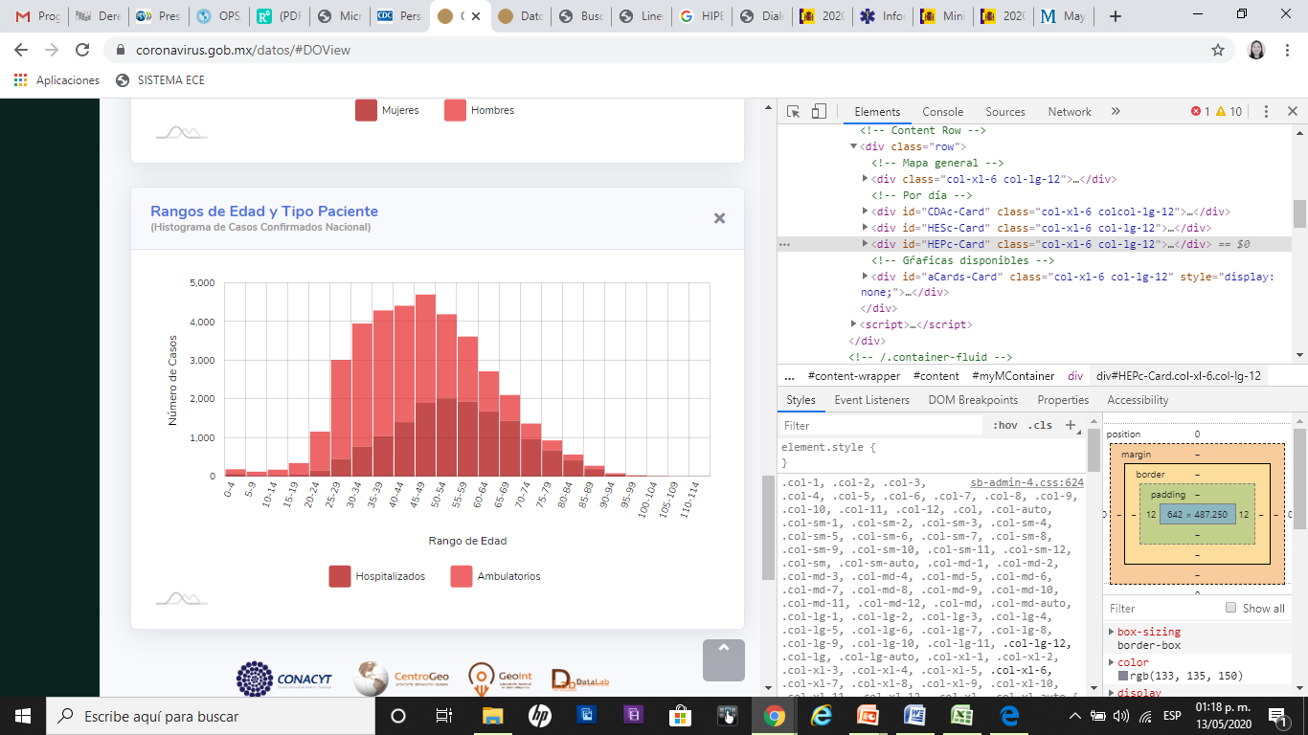
Comorbilidades como factores de riesgo para complicaciones por COVID 19

Slide 7
Comorbilidades como factores de riesgo para complicaciones por COVID 19
Obesidad
Diabetes
Enfermedad Cardiovascular (Hipertensión arterial, ateroesclerosis, insuficiencia cardiaca, arritmias)
TABAQUISMO
Inmunosupresión
EPOC
Asma
Enfermedad Renal Crónica

Slide 8
Comorbilidades como factores de riesgo para complicaciones por COVID 19
Obesidad
México, tasa de OCDE 73%, de éstos, 34% cursan con obesidad mórbida.
2.4 veces el riesgo de desarrollar neumonía grave
Estado inflamatorio crónico de bajo grado
Hipertensión arterial, resistencia a la insulina, SAOS

Slide 9
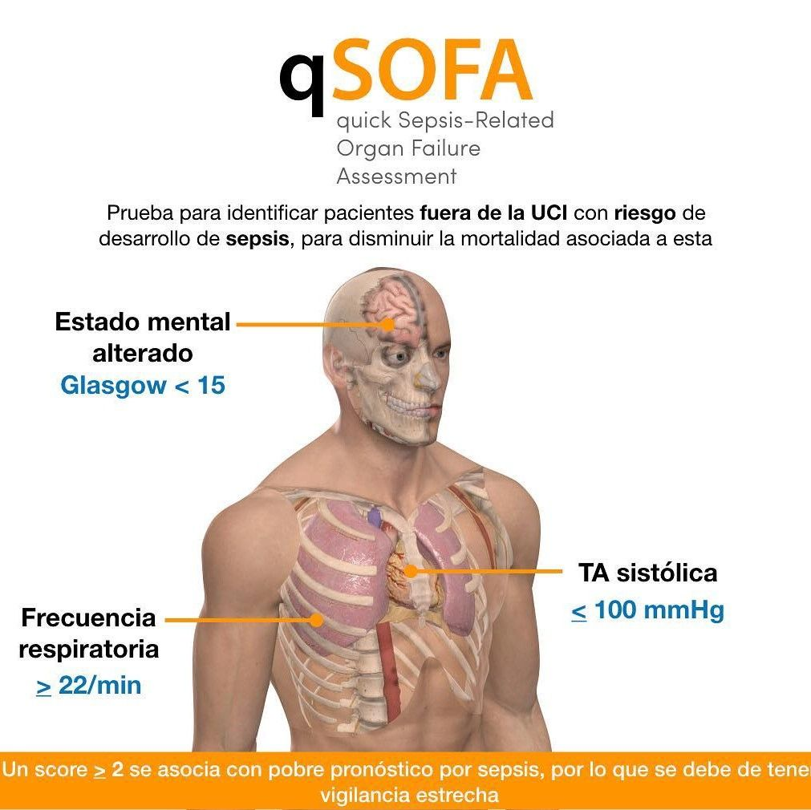
Comorbilidades como factores de riesgo para complicaciones por COVID 19
Asma 3%
EPOC 2.3%
Inmunosupresión 1.7%
Enfermedades cardiovasculares 2.77%
ERC 2.49%

Slide 10
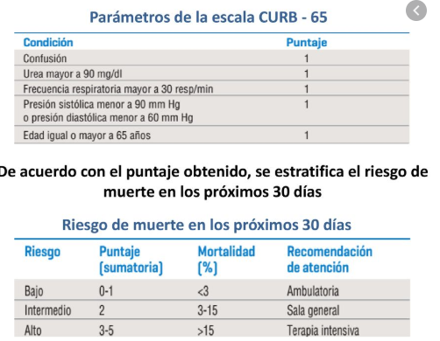
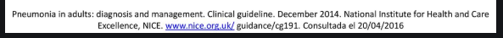
Comorbilidades como factores de riesgo para complicaciones por COVID 19

Slide 11
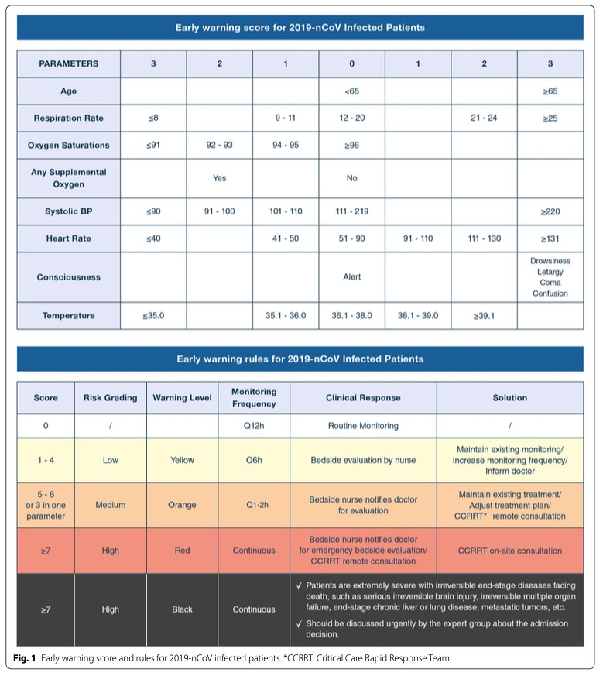
Comorbilidades como factores de riesgo para complicaciones por COVID 19

Slide 12
Contacto
Correo electrónico:
draruthlugo@gmail.com

